Slide 1
Використання мнемотехніки як засобу мотивації мовленнєвої активності дошкільників
«НАВЧІТЬ ДИТИНУ БУДЬ-ЯКИМ НЕВІДОМИМ П’ЯТИ СЛОВАМ – І ВОНА БУДЕ ДОВГО І ДАРЕМНО МУЧИТИСЬ, АЛЕ ЗВ’ЯЖІТЬ ДВАДЦЯТЬ ТАКИХ СЛІВ З КАКРТИНКАМИ, І ВОНА ЗАСВОЇТЬ ЇХ НА ЛЬОТУ»
К.Д. УШИНСЬКИЙ

Slide 2
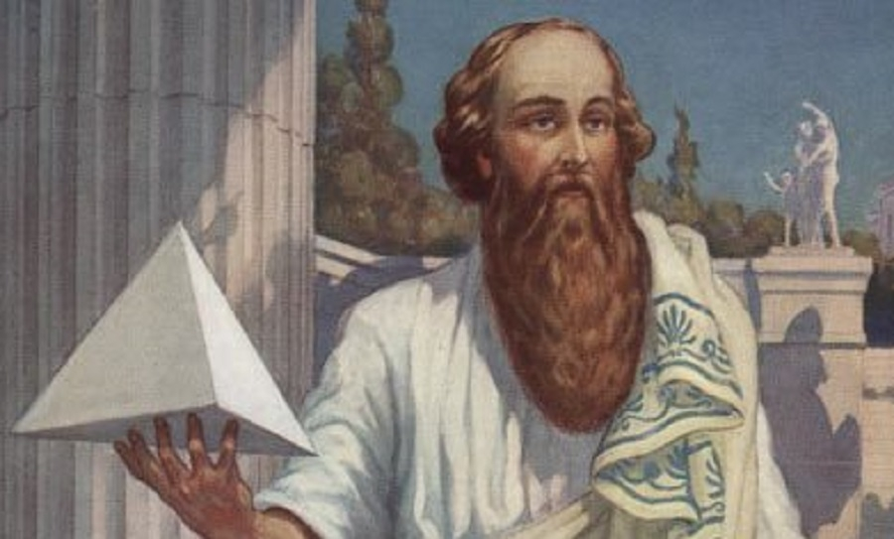
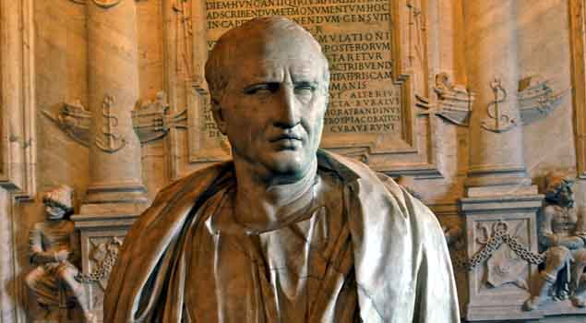
Історія цієї методіки налічує більше ніж 2500років. Мистецтво запам'ятовування названо словом «mnemonikon» по імені давньогрецької богині пам'яті, Мнемозіни - Матері дев'яти муз.
Перші роботи по мнемотехніці датуються приблизно 86р до н.е. і належать перу Цицерона і Квінтильйона
Поняття «Мнемотехника» походить від грецького «mnemonikon» -мистецтво запам'ятовування Вважається, що це слово придумав Піфагор Самоський (6 століття до н.е.).

Slide 3
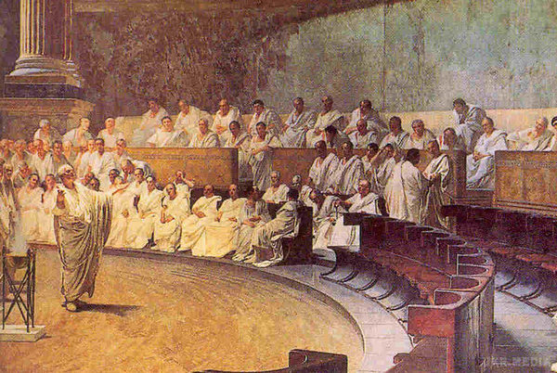
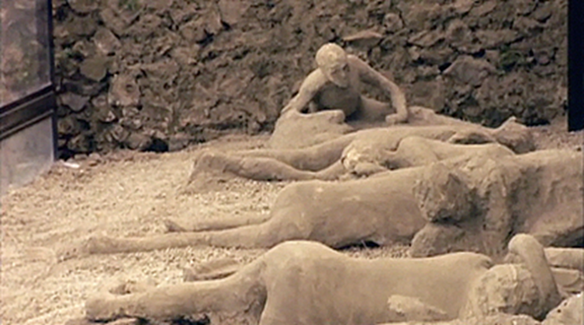
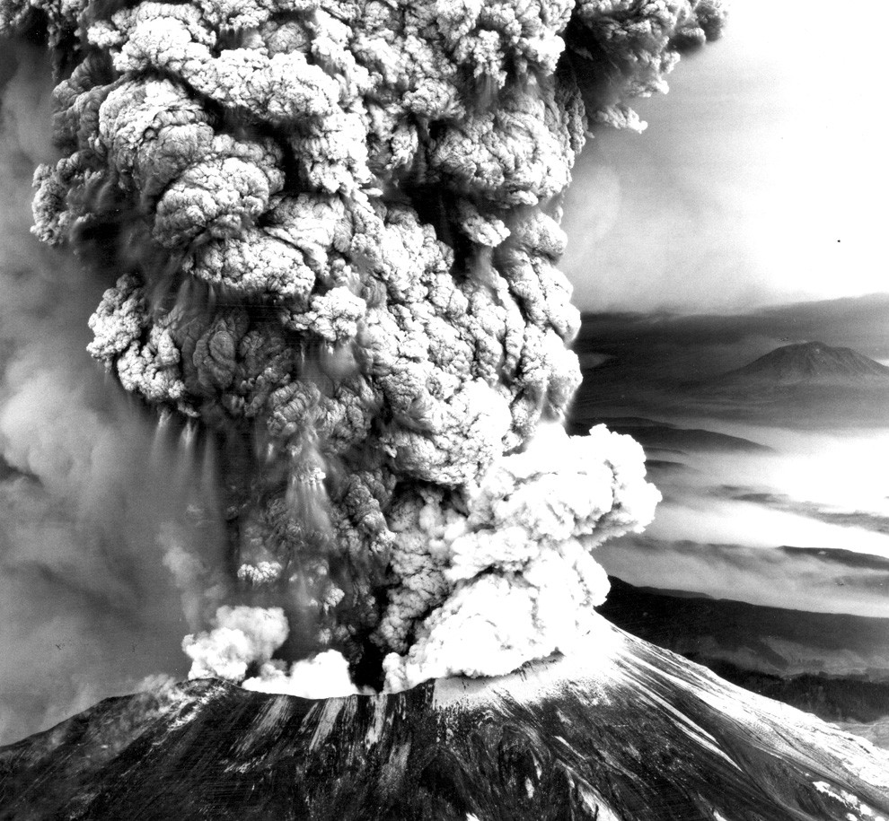
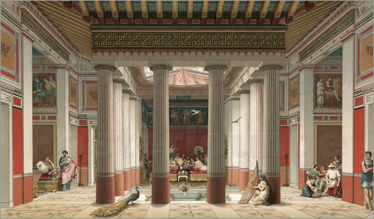
Симонід

Slide 4
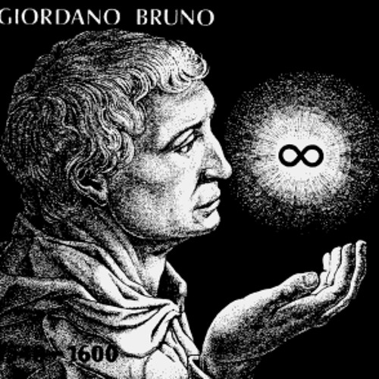
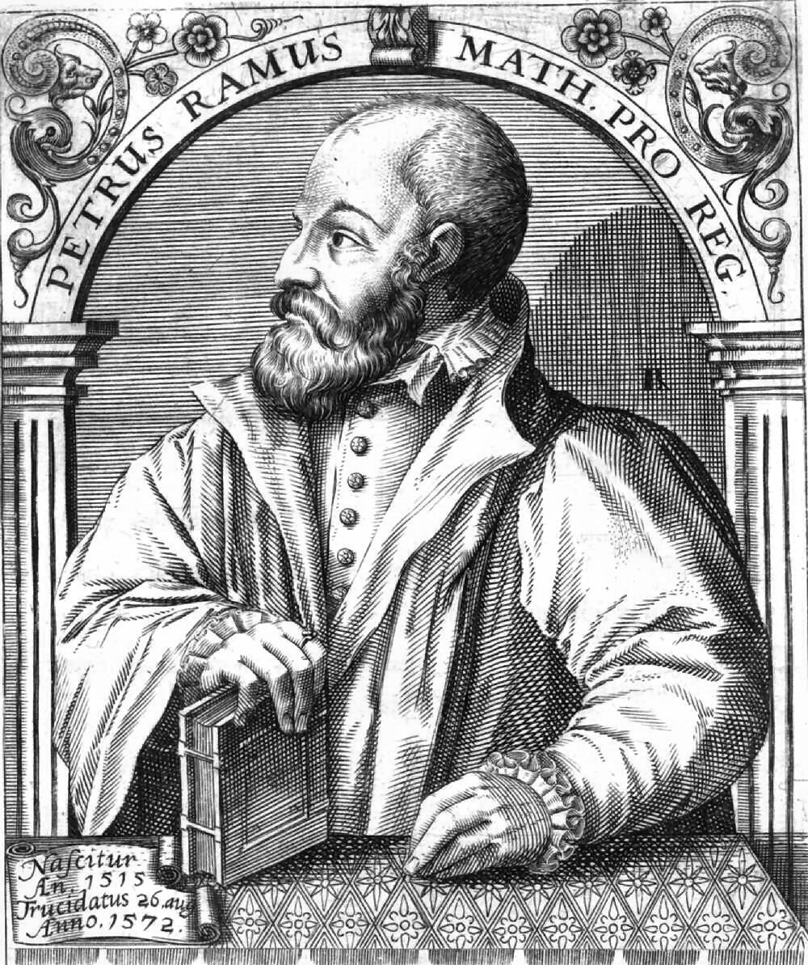
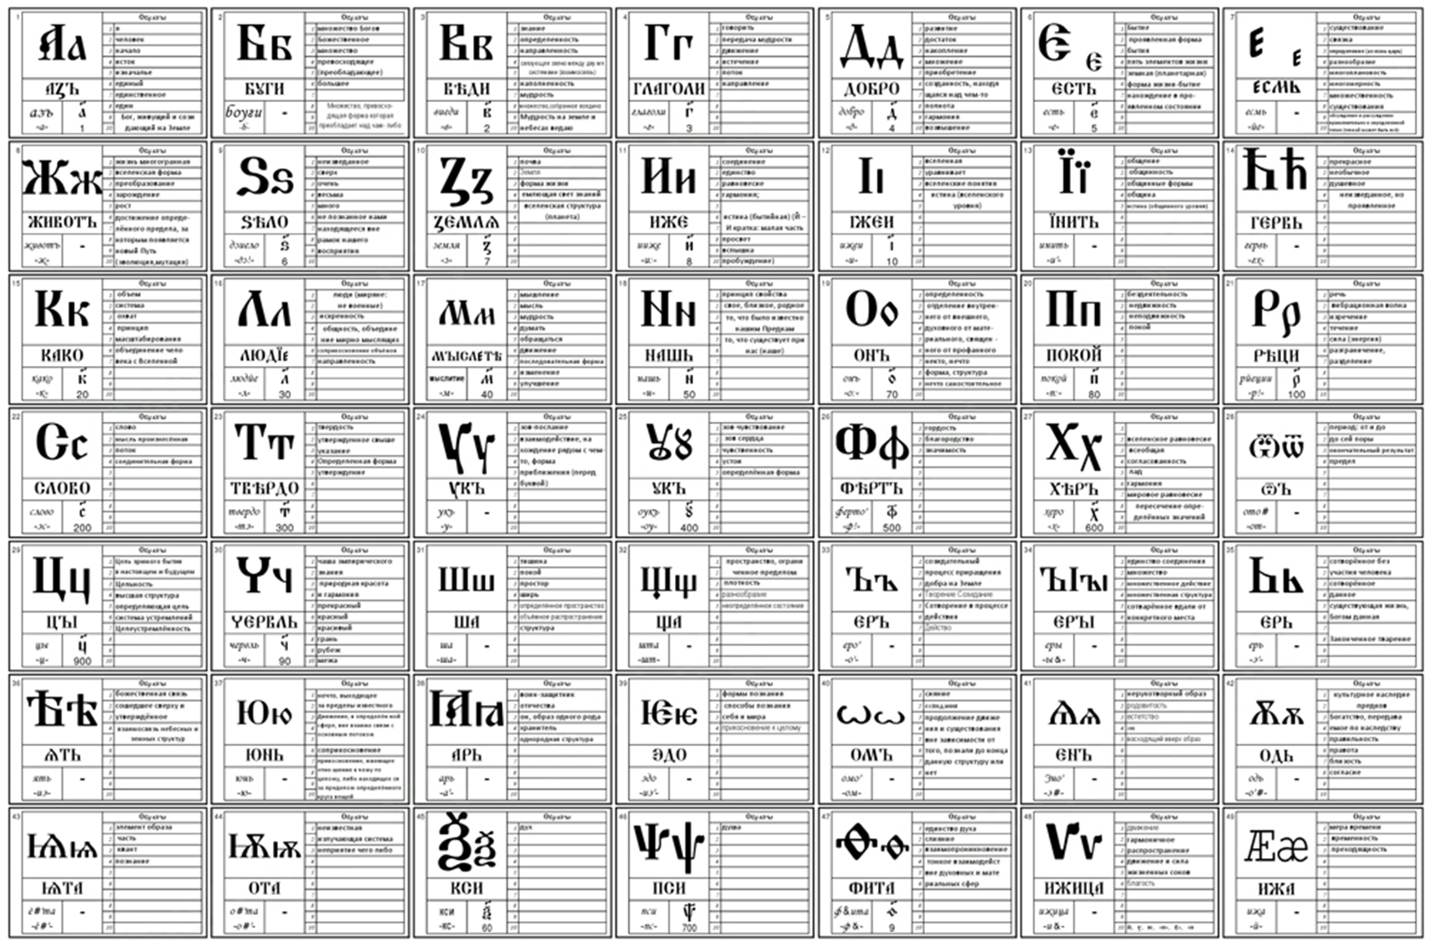
Документи 16 сторіччя свідчать, що у Кембріджському університеті викладалась, як класична мнемотехніка, так і педагогічна. Класична — основана на запам’ятовуванні образу, педагогічна
— численне повторювання.

Slide 5
Мнемотехніка, як метод практичної психології розглядався дитячими психологами Л.С. Виготським, А.Н. Леонтьєвим, Є.Ф. Рибалко, С.Л. Рубінштейном, А.А. Смирновим, та іншими
Мнемотехніка являє собою сукупність методів і прийомів, які полегшують запам'ятовування, збереження і відтворення інформації.
- Оволодіння прийомами роботи з мнемо таблицями значно скорочує час навчання і одночасно вирішує завдання:
розвиток основних психічних процесів - пам’яті, уваги, образного мислення;
розвиток зв’язного мовлення;
- розвиток дрібної моторики рук при частковому або повному графічному відтворенні;

Slide 6
Для виготовлення таблиць не потрібні художні здібності, будь-який педагог може намалювати подібні символічні зображення предметів і об'єктів до заданої розповіді.
Мнемотаблиця: є дидактичним матеріалом з розвитку мовлення, їх можна використовувати для поповнення словникового запасу і розвитку мови; використовувати при навчанні переказу і складання оповідань, заучуванні напам'ять і відгадування загадок.
Мнемотехніка, як і будь який метод будується від простого до складного
мнемо квадрат
Фактори, які полегшують процес запам’ятовування і відтворення -це
наочність і послідовний план.
Примітка Для дітей молодшого та середнього віку мнемотаблиці необхідно давати кольорові, так як у дітей в пам'яті залишаються окремі образи: лисиця - руда шахрайка, курчата - жовтого кольору.
мнемо доріжка
Мнемо таблиця

Slide 7

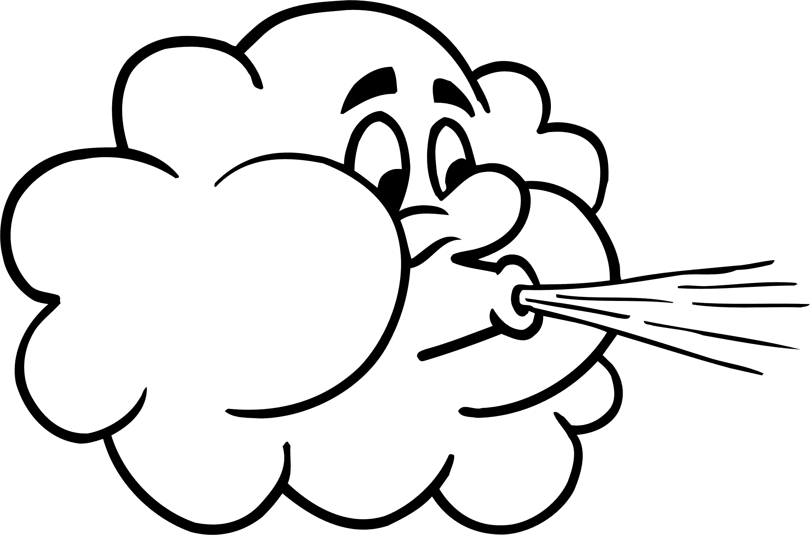

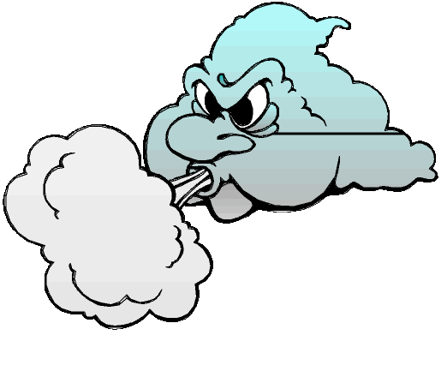
Мнемоквадрат — одиночне зображення, яке позначає одне слово, словосполучення або просте речення
Мнемодоріжка — ряд малюнків (з-5) за якими можна скласти невелике оповідання

Slide 8
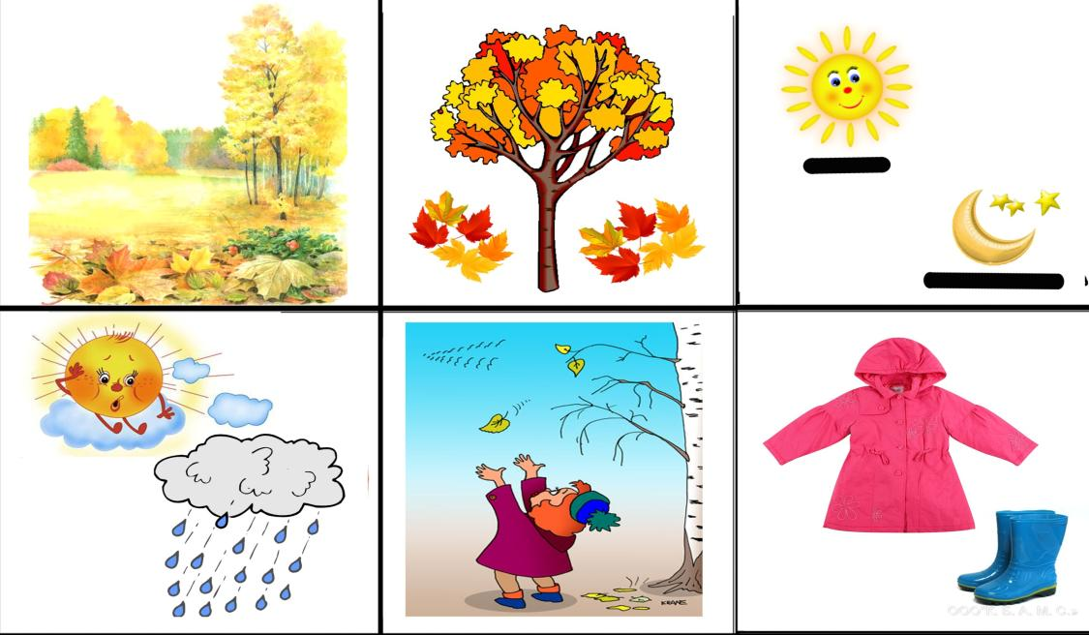
Мнемотаблиця - це ціла схема в якій закладено текст, казка, вірш

Slide 9
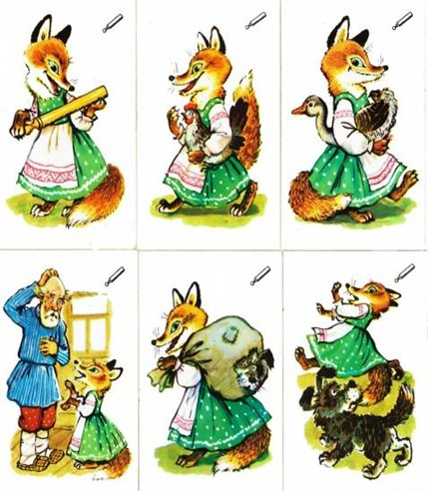
Мнемотаблиці використовують, як дидактичний матеріал:
- При складанні оповідань,
-При переказах художніх творів,
- При вимові чистомовок і скоромовок,
-При відгадуванні і загадуванні загадок,
- При заучуванні віршів.
Методика використання мнемотехніки:
1 етап: Розгляд таблиці і розбір того, що на ній зображено.
2 етап: Здійснюється перекодування інформації, тобто перетворення з абстрактних символів в образи.
3 етап: Здійснюється переказ казки або розповіді на задану тему.

Slide 10
Результаті використання таблиць-схем і мнемо таблиць:
- розширюється не тільки словниковий запас, а й знання про навколишній світ
- з'являється бажання переказувати дитина розуміє, що це зовсім не важко
- заучування віршів перетворюється в гру, яка дуже подобається дітям
- це є одним з ефективних способів розвитку мовлення дошкільнят.
- необхідно пам'ятати, що рівень мовленнєвого розвитку визначається словниковим запасом дитини.
- і лише кілька кроків, зроблених в цьому напрямі, допоможуть вам у розвитку мовлення дошкільника.
Дякую за увагу !

Slide 11
Джерело:
https://uk.wikipedia.org/wiki
Выгодский, Л.С. "Развитие мнемических и мнемотехнических функций"- статья "Собрание сочинений "3 том "Проблемы развития психики" ,под .ред. А.М.Матюшкина, М-2002- С. 239-254
https://rogozhnikova.ov.livejournal.com/41267.html
Картинки узяті за запросом в мережі інтернет.

